Slide 1
Árvore AVL
Prof. André Backes

Slide 2
Problema do balanceamento
A eficiência da busca em uma árvore binária depende do seu balanceamento.
O(log N), se a árvore está balanceada
O(N), se a árvore não está balanceada
N corresponde ao número de nós na árvore

Slide 3
Problema do balanceamento
Infelizmente, os algoritmos de inserção e remoção em árvores binárias não garantem que a árvore gerada a cada passo esteja balanceada.
Dependendo da ordem em que os dados são inseridos na árvore, podemos criar uma árvore na forma de uma escada

Slide 4
Problema do balanceamento
Inserção dos valores {1,2,3,10,4,5,9,7,8,6}
1
fb = -8
2
fb = -7
3
fb = -6
10
fb = +5
4
fb = -4
5
fb = -3
9
fb = +2
fb = 0
7
fb = 0
6
8
fb = 0

Slide 5
Problema do balanceamento
Solução para o problema de balanceamento
Modificar as operações de inserção e remoção de modo a balancear a árvore a cada nova inserção ou remoção.
Garantir que a diferença de alturas das sub-árvores esquerda e direita de cada nó seja de no máximo uma unidade
Exemplos de árvores balanceadas
Árvore AVL
Árvore 2-3-4
Árvore Rubro-Negra

Slide 6
Árvore AVL
Definição
Tipo de árvore binária balanceada com relação a altura das suas sub-árvores
Criada por Adelson-Velskii e Landis, de onde recebeu a sua nomenclatura, em 1962

Slide 7
Árvore AVL
Definição
Permite o rebalanceamento local da árvore
Apenas a parte afetada pela inserção ou remoção é rebalanceada
Usa rotações simples ou duplas na etapa de rebalanceamento
Executadas a cada inserção ou remoção
As rotações buscam manter a árvore binária como uma árvore quase completa
Custo máximo de qualquer algoritmo é O(log N)

Slide 8
Árvore AVL
Objetivo das rotações:
Corrigir o fator de balanceamento (ou fb)
Diferença entre as alturas das sub-árvore de um nó
Caso uma das sub-árvores de um nó não existir, então a altura dessa sub-arvore será igual a -1.
Fator de Balanceamento
FB = AE - AD
fb = +2
AD
Altura da sub-árvore DIREITA
AE
Altura da sub-árvore ESQUERDA

Slide 9
Árvore AVL
As alturas das sub-árvores de cada nó diferem de no máximo uma unidade
O fator de balanceamento deve ser +1, 0 ou -1
Se fb > +1 ou fb < -1: a árvore deve ser balanceada naquele nó
fb = +2
Necessidade de rebalanceamento
fb = -1
fb = 0
fb = 0
fb = 0
fb = 0
fb = 0

Slide 10
Árvore AVL
Voltando ao problema anterior
Inserção dos valores {1,2,3,10,4,5,9,7,8,6}
4
fb = -1
fb = 0
fb = 0
2
7
fb = 0
fb = 0
1
3
5
fb = -1
9
fb = 0
fb = 0
6
8
10
fb = 0
fb = 0

Slide 11
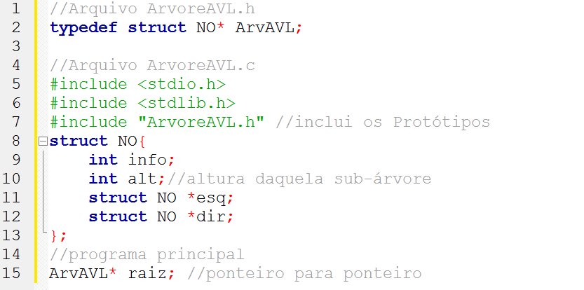
TAD Árvore AVL
Definindo a árvore
Criação e destruição: igual a da árvore binária

Slide 12
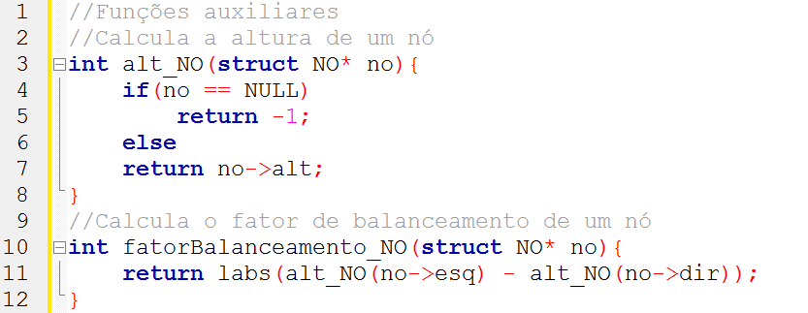
TAD Árvore AVL
Calculando o fator de balanceamento

Slide 13
Rotações
Objetivo: corrigir o fator de balanceamento (ou fb) de cada nó
Operação básica para balancear uma árvore AVL
Ao todo, existem dois tipos de rotação
Rotação simples
Rotação dupla

Slide 14
Rotações
As rotações diferem entre si pelo sentido da inclinação entre o nó pai e filho
Rotação simples
O nó desbalanceado (pai), seu filho e o seu neto estão todos no mesmo sentido de inclinação
Rotação dupla
O nó desbalanceado (pai) e seu filho estão inclinados no sentido inverso ao neto
Equivale a duas rotações simples.

Slide 15
Rotações
Ao todo, existem duas rotações simples e duas duplas:
Rotação simples a direita ou Rotação LL
Rotação simples a esquerda ou Rotação RR
Rotação dupla a direita ou Rotação LR
Rotação dupla a esquerda ou Rotação RL

Slide 16
Rotações
Rotações são aplicadas no ancestral mais próximo do nó inserido cujo fator de balanceamento passa a ser +2 ou -2
Após uma inserção ou remoção, devemos voltar pelo mesmo caminho da árvore e recalcular o fator de balanceamento, fb, de cada nó
Se o fb desse nó for +2 ou -2, uma rotação deverá ser aplicada

Slide 17
Rotação LL
Rotação LL ou rotação simples à direita
Um novo nó é inserido na sub-árvore da esquerda do filho esquerdo de A
A é o nó desbalanceado
Dois movimentos para a esquerda: LEFT LEFT
É necessário fazer uma rotação à direita, de modo que o nó intermediário B ocupe o lugar de A, e A se torne a sub-árvore direita de B

Slide 18
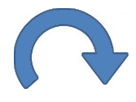
Rotação LL
Exemplo
fb = +2
A
fb = 0
fb = +1
Rotação LL
em A
B
B
> A
fb = 0
fb = 0
fb = 0
C
A
C
> B
< A
< C
> C
> B
< A
> A
< C
> C

Slide 19
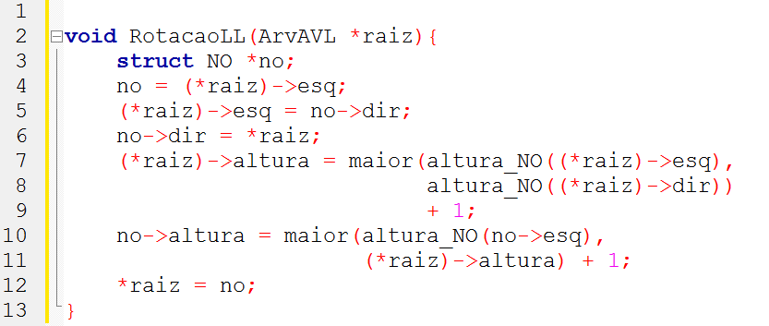
TAD Árvore AVL
Rotação LL

Slide 20
Rotação LL
Passo a passo
A
fb = +1
B
fb = 0
Árvore AVL e fator de balanceamento de cada nó
C
fb = 0
D
fb = 0
E
fb = 0

Slide 21
Rotação LL
Passo a passo
Inserção do nó F na árvore
Árvore fica desbalanceada no nó A.
Aplicar Rotação LL no nó A
no = (*raiz)->esq;
(*raiz)->esq = no->dir;
no->dir = *raiz;
*raiz = no;
*raiz
A
fb = +2
B
fb = +1
no
C
fb = 0
D
fb = +1
E
fb = 0
F
fb = 0

Slide 22
Rotação LL
Passo a passo
Árvore Balanceada
*raiz
B
fb = 0
D
fb = +1
A
fb = 0
F
fb = 0
fb = 0
C
fb = 0
E

Slide 23
Rotação RR
Rotação RR ou rotação simples à esquerda
Um novo nó é inserido na sub-árvore da direita do filho direito de A
A é o nó desbalanceado
Dois movimentos para a direita: RIGHT RIGHT
É necessário fazer uma rotação à esquerda, de modo que o nó intermediário B ocupe o lugar de A, e A se torne a sub-árvore esquerda de B

Slide 24
Rotação RR
Exemplo
fb = -2
A
fb = -1
fb = 0
B
Rotação RR
em A
B
< A
fb = 0
fb = 0
fb = 0
A
C
C
> A
< B
< A
> A
< B
< C
> C
< C
> C

Slide 25
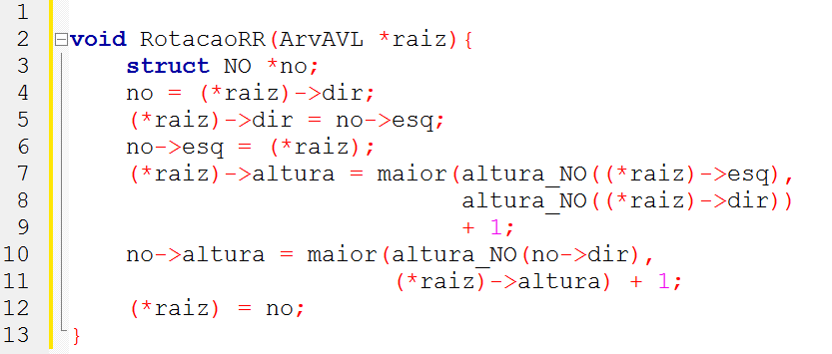
TAD Árvore AVL
Rotação RR

Slide 26
Rotação RR
Passo a passo
A
fb = -1
B
fb = 0
Árvore AVL e fator de balanceamento de cada nó
C
fb = 0
D
fb = 0
E
fb = 0

Slide 27
Rotação RR
Passo a passo
Inserção do nó F na árvore
Árvore fica desbalanceada no nó A.
Aplicar Rotação RR no nó A
no = (*raiz)->dir;
(*raiz)->dir = no->esq;
no->esq = (*raiz);
(*raiz) = no;
*raiz
A
fb = -2
no
B
fb = 0
C
fb = -1
D
fb = 0
E
fb = -1
F
fb = 0

Slide 28
Rotação RR
Passo a passo
Árvore Balanceada
*raiz
C
fb = 0
A
fb = 0
E
fb = -1
B
fb = 0
D
fb = 0
F
fb = 0

Slide 29
Rotação LR
Rotação LR ou rotação dupla à direita
Um novo nó é inserido na sub-árvore da direita do filho esquerdo de A
A é o nó desbalanceado
Um movimento para a esquerda e outro para a direita: LEFT RIGHT
É necessário fazer uma rotação dupla, de modo que o nó C se torne o pai dos nós A (filho da direita) e B (filho da esquerda)
Rotação RR em B
Rotação LL em A

Slide 30
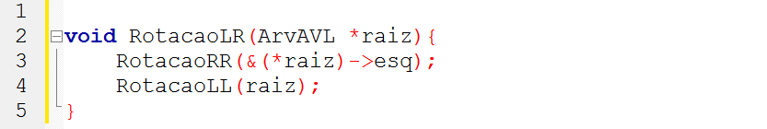
Rotação LR
Exemplo: primeira rotação
fb = +2
fb = +2
A
A
fb = -1
B
fb = +1
C
> A
> A
Rotação RR
em B
C
fb = 0
fb = 0
< B
< A
B
> C
> B
< C
> B
> C
> B
< B
< A
< C
> B

Slide 31
Rotação LR
Exemplo: segunda rotação
fb = +2
fb = 0
A
C
fb = 0
fb = 0
fb = +1
C
> A
Rotação LL
em A
B
A
fb = 0
B
> C
> B
< B
< A
< C
> B
> C
> B
> A
< B
< A
< C
> B

Slide 32
Rotação LR
Passo a passo
A
fb = +1
B
fb = 0
Árvore AVL e fator de balanceamento de cada nó
C
fb = 0
D
fb = 0
E
fb = 0

Slide 33
Rotação LR
Passo a passo
A
fb = +2
Inserção do nó F na árvore
Árvore fica desbalanceada no nó A.
Aplicar Rotação LR no nó A. Isso equivale a:
- Aplicar a Rotação RR no nó B
- Aplicar a Rotação LL no nó A
B
fb = -1
C
fb = 0
D
fb = 0
E
fb = +1
F
fb = 0

Slide 34
Rotação LR
Passo a passo
A
fb = +2
E
fb = +2
C
fb = 0
Árvore após aplicar a Rotação RR no nó B
B
fb = 0
D
fb = 0
F
fb = 0

Slide 35
Rotação LR
Passo a passo
E
fb = 0
Árvore após aplicar a Rotação LL no nó A
Árvore Balanceada
B
A
fb = -1
fb = 0
D
C
fb = 0
fb = 0
F
fb = 0

Slide 36
Rotação RL
Rotação RL ou rotação dupla à esquerda
um novo nó é inserido na sub-árvore da esquerda do filho direito de A
A é o nó desbalanceado
Um movimento para a direita e outro para a esquerda: RIGHT LEFT
É necessário fazer uma rotação dupla, de modo que o nó C se torne o pai dos nós A (filho da esquerda) e B (filho da direita)
Rotação LL em B
Rotação RR em A

Slide 37

Rotação RL
Exemplo
A
fb = -2
A
fb = -2
< A
B
fb = +1
< A
C
fb = -1
Rotação LL
em B
C
fb = 0
B
fb = 0
> B
> A
< C
< B
< C
< B
> C
< B
> C
< B
> B
> A

Slide 38
Rotação RL
Exemplo
A
fb = -2
fb = 0
C
< A
C
fb = -1
Rotação RR
em A
fb = 0
fb = 0
A
B
< C
< B
B
fb = 0
< A
< C
< B
> C
< B
> B
> A
> C
< B
> B
> A

Slide 39
Rotação RL
Passo a passo
A
fb = -1
B
fb = 0
Árvore AVL e fator de balanceamento de cada nó
C
fb = 0
D
fb = 0
E
fb = 0

Slide 40
Rotação RL
Passo a passo
A
fb = -2
Inserção do nó F na árvore
Árvore fica desbalanceada no nó A.
Aplicar Rotação RL no nó A. Isso equivale a:
- Aplicar a Rotação LL no nó C
- Aplicar a Rotação RR no nó A
B
fb = 0
C
fb = +1
D
fb = -1
E
fb = 0
F
fb = 0

Slide 41
Rotação RL
Passo a passo
A
fb = -2
B
fb = 0
D
fb = -2
Árvore após aplicar a Rotação LL no nó C
C
fb = 0
F
fb = 0
E
fb = 0

Slide 42
Rotação RL
Passo a passo
D
fb = 0
Árvore após aplicar a Rotação RR no nó A
Árvore Balanceada
fb = +1
A
C
fb = 0
F
B
fb = 0
fb = 0
E
fb = 0

Slide 43
Quando usar cada rotação?
Uma dúvida muito comum é quando utilizar cada uma das quatro rotações
Fator de Balanceamento de A | Fator de Balanceamento de B | Posições dos nós B e C em relação ao nó A | Rotação
+2 | +1 | B é filho à esquerda de A C é filho à esquerda de B | LL
-2 | -1 | B é filho à direita de A C é filho à direita de B | RR
+2 | -1 | B é filho à esquerda de A C é filho à direita de B | LR
-2 | +1 | B é filho à de direita A C é filho à esquerda de B | RL

Slide 44
Quando usar cada rotação?
Sinais iguais: rotação simples
Sinal positivo: rotação à direita (LL)
Sinal negativo: rotação à esquerda (RR)
Fator de Balanceamento de A | Fator de Balanceamento de B | Posições dos nós B e C em relação ao nó A | Rotação
+2 | +1 | B é filho à esquerda de A C é filho à esquerda de B | LL
-2 | -1 | B é filho à direita de A C é filho à direita de B | RR
+2 | -1 | B é filho à esquerda de A C é filho à direita de B | LR
-2 | +1 | B é filho à de direita A C é filho à esquerda de B | RL

Slide 45
Quando usar cada rotação?
Sinais diferentes: rotação dupla
A positivo: rotação dupla a direita (LR)
A negativo: rotação dupla a esquerda (RL)
Fator de Balanceamento de A | Fator de Balanceamento de B | Posições dos nós B e C em relação ao nó A | Rotação
+2 | +1 | B é filho à esquerda de A C é filho à esquerda de B | LL
-2 | -1 | B é filho à direita de A C é filho à direita de B | RR
+2 | -1 | B é filho à esquerda de A C é filho à direita de B | LR
-2 | +1 | B é filho à de direita A C é filho à esquerda de B | RL

Slide 46
Árvore AVL: Inserção
Para inserir um valor V na árvore
Se a raiz é igual a NULL, insira o nó
Se V é menor do que a raiz: vá para a sub-árvore esquerda
Se V é maior do que a raiz: vá para a sub-árvore direita
Aplique o método recursivamente
Dessa forma, percorremos um conjunto de nós da árvore até chegar ao nó folha que irá se tornar o pai do novo nó

Slide 47
Árvore AVL: Inserção
Uma vez inserido o novo nó
Devemos voltar pelo caminho percorrido e calcular o fator de balanceamento de cada um dos nós visitados
Aplicar a rotação necessária para restabelecer o balanceamento da árvore se o fator de balanceamento for +2 ou -2

Slide 48
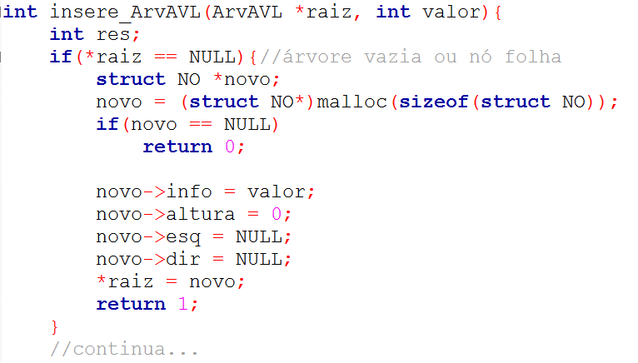
TAD Árvore AVL
Inserção

Slide 49
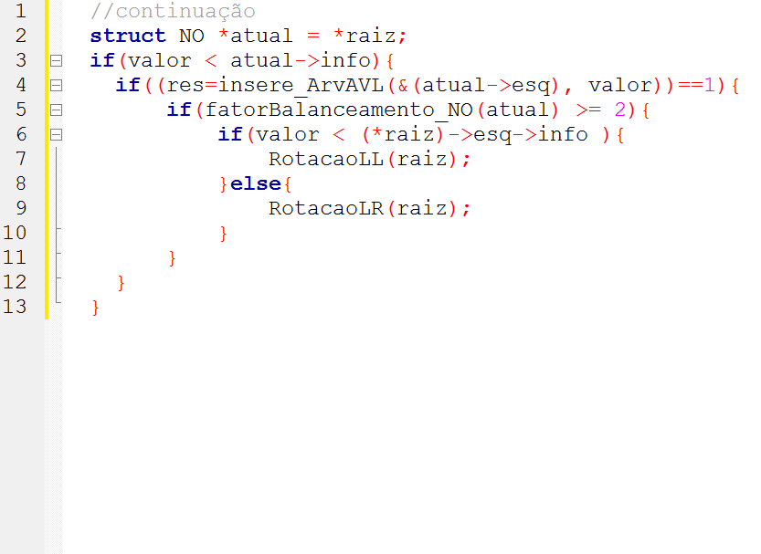
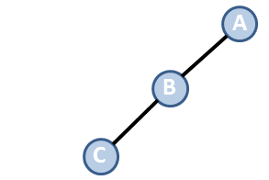
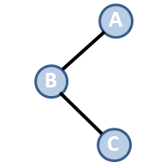
TAD Árvore AVL
Inserção

Slide 50
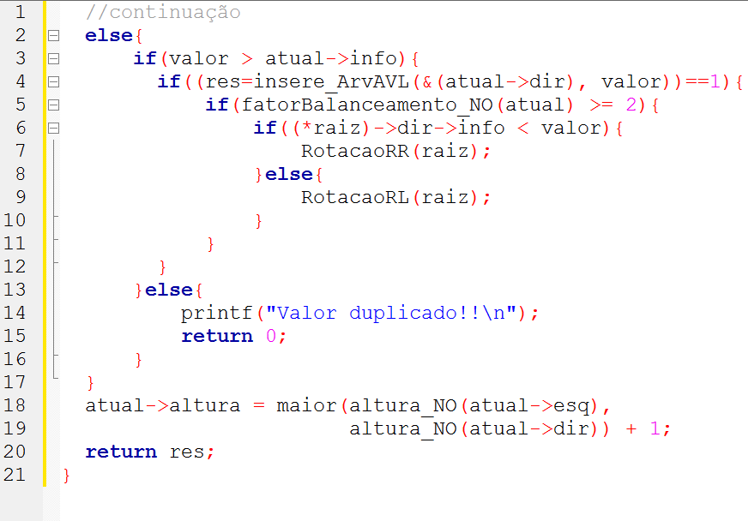
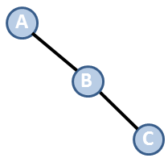
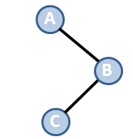
TAD Árvore AVL
Inserção

Slide 51
Árvore AVL: Inserção
Passo a passo
Insere valor: 1
1
fb = 0
Insere valor: 2
1
fb = -1
2
fb = 0
Insere valor: 3
Nó “1” desbalanceado
Aplicar Rotação RR
1
fb = 0
fb = -2
2
2
fb = -1
fb = 0
fb = 0
1
3
3
fb = 0

Slide 52
Árvore AVL: Inserção
Passo a passo
Insere valor: 10
2
fb = -1
fb = 0
fb = -1
1
3
10
fb = 0

Slide 53
Árvore AVL: Inserção
Passo a passo
Insere valor: 4
Nó “3” desbalanceado
Aplicar Rotação RL
2
fb = -2
fb = -2
2
fb = -1
1
3
fb = 0
fb = 0
fb = 0
1
4
fb = +1
10
3
10
4
fb = 0
fb = 0
fb = 0

Slide 54
Árvore AVL: Inserção
Passo a passo
Insere valor: 5
Nó “2” desbalanceado
Aplicar Rotação RR
fb = 0
2
fb = -2
4
fb = 0
fb = -1
fb = 0
fb = +1
1
4
2
10
fb = +1
fb = 0
fb = 0
3
fb = 0
10
1
3
5
fb = 0
5
fb = 0

Slide 55
Árvore AVL: Inserção
Passo a passo
Insere valor: 9
Nó “10” desbalanceado
Aplicar Rotação LR
fb = -1
fb = 0
4
4
fb = 0
fb = +2
fb = 0
fb = 0
2
10
2
9
1
3
5
fb = -1
1
3
5
10
fb = 0
fb = 0
fb = 0
fb = 0
fb = 0
fb = 0
fb = 0
9

Slide 56
Árvore AVL: Remoção
Como na inserção, temos que percorremos um conjunto de nós da árvore até chegar ao nó que será removido
Existem 3 tipos de remoção
Nó folha (sem filhos)
Nó com 1 filho
Nó com 2 filhos

Slide 57
Árvore AVL: Remoção
Uma vez removido o nó
Devemos voltar pelo caminho percorrido e calcular o fator de balanceamento de cada um dos nós visitados
Aplicar a rotação necessária para restabelecer o balanceamento da árvore se o fator de balanceamento for +2 ou -2
Remover um nó da sub-árvore direita equivale a inserir um nó na sub-árvore esquerda

Slide 58
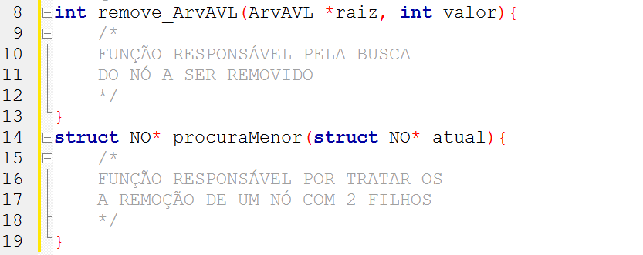
TAD Árvore AVL
Remoção
Trabalha com 2 funções
Busca pelo nó
Remoção do nó com 2 filhos

Slide 59
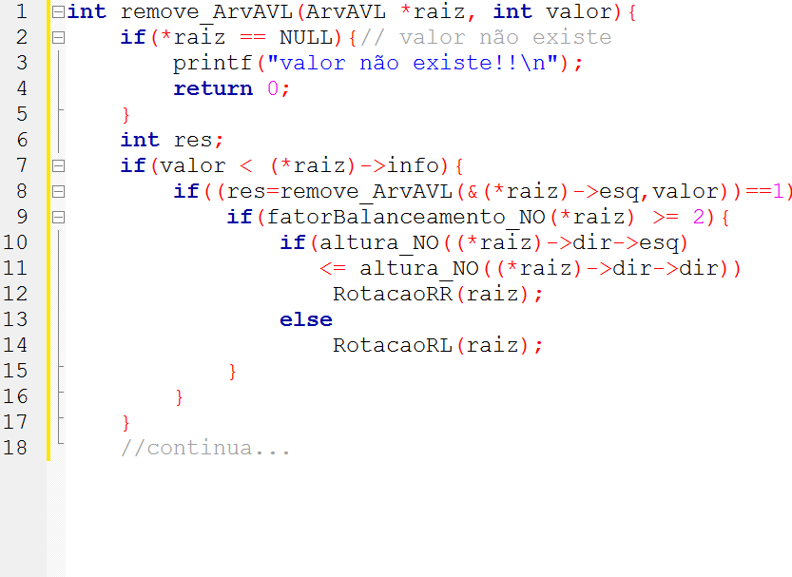
TAD Árvore AVL
Remoção

Slide 60
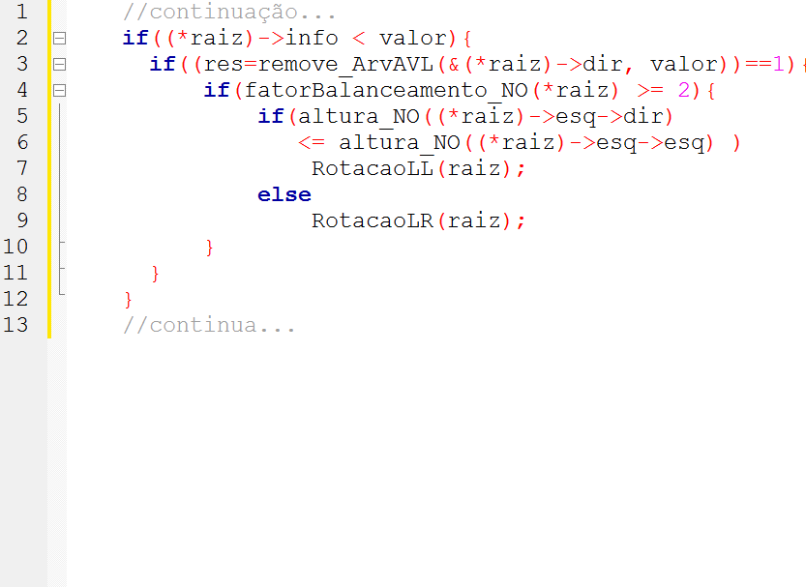
TAD Árvore AVL
Remoção

Slide 61
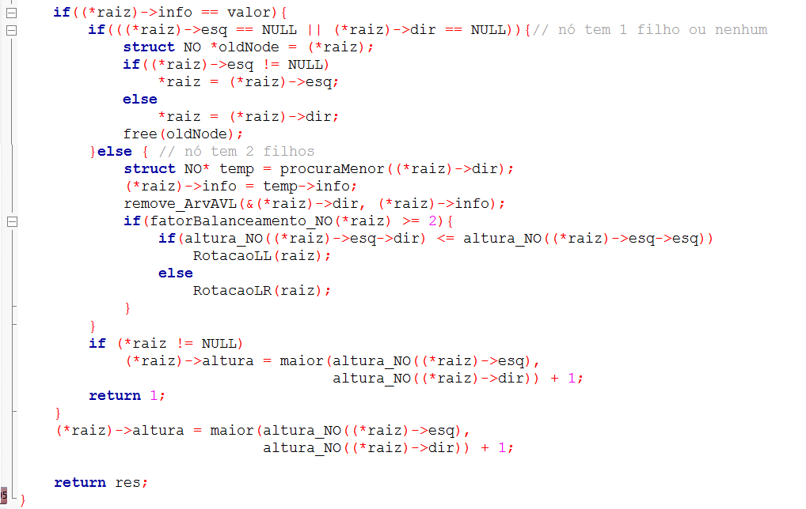
TAD Árvore AVL
Remoção
Pai tem 1 ou nenhum filho
Pai tem 2 filhos:
Substituir pelo nó mais a esquerda da sub-árvore da direita
Corrige a
altura

Slide 62
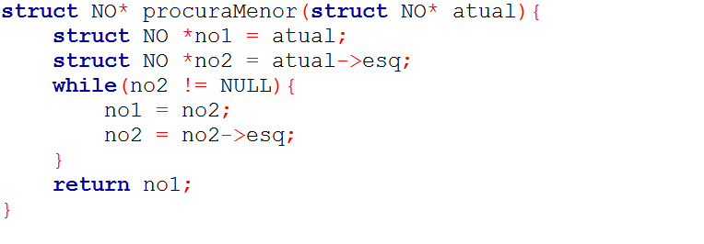
TAD Árvore AVL
Remoção
Procura pelo nó mais a esquerda

Slide 63
Árvore AVL: Remoção
Passo a passo
Remove valor: 2
fb = +1
4
fb = +1
4
fb = 0
fb = 0
fb = +1
fb = 0
2
7
3
7
1
3
1
fb = 0
fb = 0
fb = 0

Slide 64
Árvore AVL: Remoção
Passo a passo
Remove valor: 7
fb = +1
fb = +2
4
4
fb = 0
3
fb = 0
fb = 0
fb = +1
3
7
3
1
4
fb = 0
fb = 0
1
fb = 0
1
fb = 0
Nó desbalanceado
Aplicar Rotação LL

Slide 65
Material Complementar
Vídeo Aulas
Aula 78 – Árvores Balanceadas:
youtu.be/Au-6c55J90c
Aula 79: Árvore AVL: Definição:
youtu.be/4eO3UbTiRyo
Aula 80: Árvore AVL: Implementação:
youtu.be/I5cl39jdnow
Aula 81: Árvore AVL: Tipos de Rotação:
youtu.be/1HkWqH7L2rU
Aula 82: Árvore AVL: Implementando as Rotações:
youtu.be/6OJ8stXwdq0
Aula 83: Árvore AVL: Inserção:
youtu.be/lQsVUxa3Auk
Aula 84: Árvore AVL: Remoção:
youtu.be/F7_Daymw-WM

